Slide 1
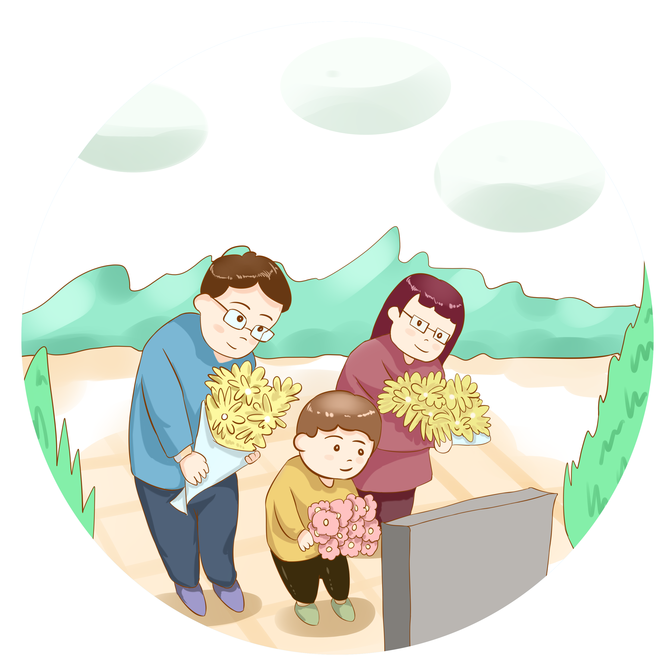

Bài 1: TỰ HÀO VỀ TRUYỀN THỐNG QUÊ HƯƠNG

Slide 2

I. Mở đầu
Thảo luận: Cặp đôi
? Quan sát các bức ảnh dưới đây, sau đó cho biết các bức tranh nói về các truyền thống nào của quê hương ?
? Hãy chia sẻ hiểu biết của em về những bức hình đó ?

Slide 3
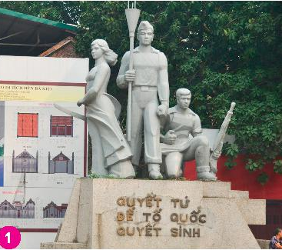
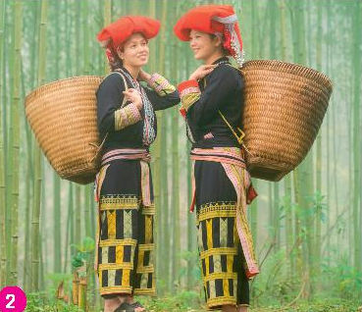

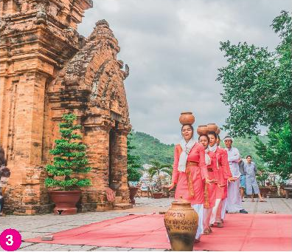
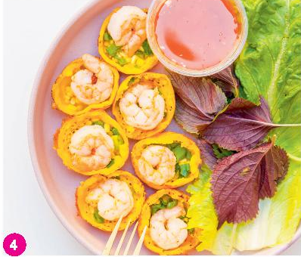
Tượng đài Quyết tử để Tổ quốc quyết sinh, Hà Nội
Người Dao Đỏ ở Lào Cai trong trang phục truyền thống
Điệu múa truyền thống của người Chăm ở Khánh Hoà
Bánh Khọt – món ăn truyền thống ở Nam Bộ

Slide 4
II. Hoạt động khám phá
1. Tìm hiểu một số truyền thống của quê hương
ĐỌC THÔNG TIN (SGK) VÀ TRẢ LỜI CÂU HỎI:
a) Những thông tin đó giới thiệu truyền thống nào của tỉnh Bắc Ninh và Bến Tre? Em có suy nghĩ gì về những truyền thống đó?
b) Hãy kể tên những truyền thống ở quê hương em và chia sẻ cảm nhận của em về những truyền thống đó.
c) Theo em thế nào là tự hào về truyền thống quê hương?
d) Truyền thống của quê hương có ý nghĩa như thế nào đối với mỗi người?

Slide 5
a. – Thông tin 1: giới thiệu truyền thống nghệ thuật ở tỉnh Bắc Ninh (hát quan họ)
- Thông tin 2: giới thiệu truyền thống yêu nước, đấu tranh bất khuất của nhân dân tỉnh Bến Tre.
=> Đó là những truyền thống tốt đẹp, cần lưu giữ và phát huy
b. Các truyền thống khác: Truyền thống yêu nước, truyền thống cách mạng, truyền thống văn hoá (hát dân ca, các nhac cụ cổ truyền, lễ hội truyền thống, nghề truyền thống (nghề dệt, làm gốm, nghề làm đậu...)
=> Vui, tự hào, hãnh diện về những truyền thống tốt đẹp đó, phấn đấu, lưu giữ truyền thống tốt đẹp
c. Khái niệm: tự hào về truyền thống quê hương là sự tự tin, hãnh diện về những giá trị mà người dân quê hương đã sáng tạo ra và được lưu truyền từ thế hệ này sang thế hệ khác.
d. Ý nghĩa: giúp con người có thêm kinh nghiệm, động lực để vượt khó khăn, phấn đáu ; Góp phần làm phong phú them truyền thống dân tộc..

Slide 6
Ẩm thực
Lễ hội
Nghệ thuật
Trang phục
Tinh thần yêu nước, chống giặc ngoại xâm….
Hiếu học
Hiếu thảo
……
* Khái niệm: tự hào về truyền thống quê hương là sự tự tin, hãnh diện về những giá trị mà người dân quê hương đã sáng tạo ra và được lưu truyền từ thế hệ này sang thế hệ khác.
*

Slide 7
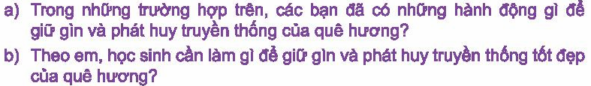
II. Hoạt động khám phá
2. Giữ gìn và phát huy truyền thống của quê hương
ĐỌC THÔNG TIN (SGK) VÀ TRẢ LỜI CÂU HỎI:
THẢO LUẬN CẶP ĐÔI

Slide 8
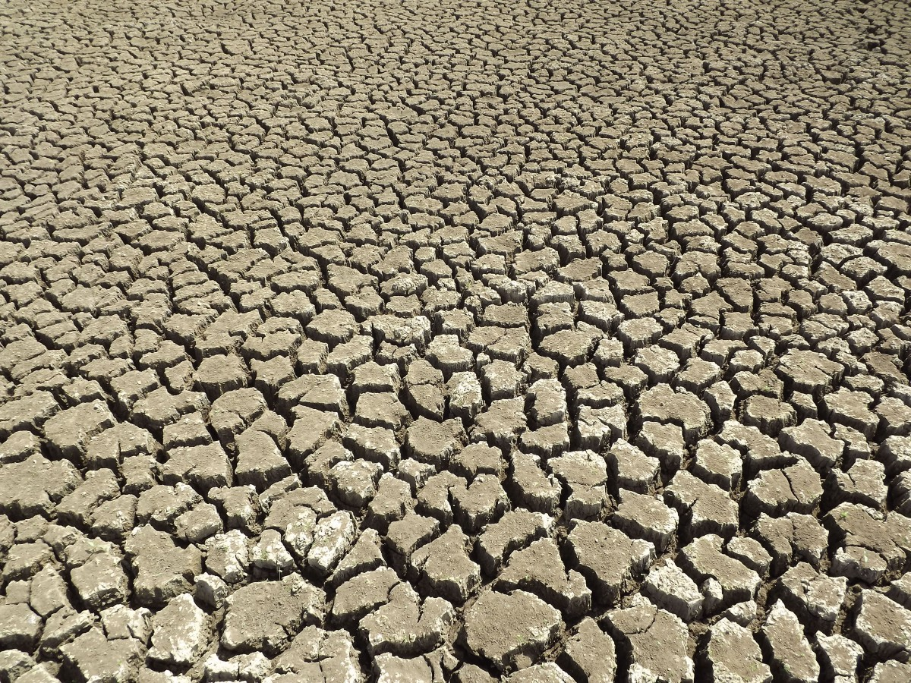
Giữ gìn và phát huy truyền thống của quê hương
Tìm hiểu và tự hào về truyền thống quê hương mình
Có những việc làm phù hợp: tham gia, hỗ trợ hoạt động tổ chức lễ hội; kính trọng, biết ơn……
Phê phán, ngăn chặn những việc làm sai trái.

Slide 9
III. Luyện tập
Bài 1: Em tán thành hay không tán thành với những quan điểm nào dưới đây:
Ý kiến | Đồng ý | Không đồng ý | Giải thích
Tự hào vê truyên thống quê hương cũng chính là tự hào về nguồn gốc, dòng họ, tổ tiên của mình.
Nghề thủ công truyền thông không còn là niềm tự hào của quê hương vì không phù hợp với cuộc sống hiện đại.
Truyện dân gian và những làn điệu dân ca địa phương là một phần của truyền thống văn hoá quê hương.
Quê hương là nguồn gốc, là cội nguồn của ông bà, tổ tiên và ông bà, tổ tiên chính là những người góp phần xây dựng và tạo ra các giá trị tốt đẹp của quê hương, đất nước
X
Nghề thủ công truyền thống là những nghề do cha ông tạo ra, góp phần quan trọng trong sự phát triển kinh tế xã hộị. Nó cũng góp phần làm phong phú hơn cho truyền thống của dân tộc.
X
X
Nó chính là những giá trị tinh thần và là nét đẹp truyền thống văn hoá của địa phương.

Slide 10
Trò chơi: “Tiếp sức”
III. Hoạt động luyện tập
BT 2/SGK
? Em hãy liệt kê những việc nên làm, những việc không nên làm đế giữ gìn và phát huy truyền thống tốt đẹp của quê hương theo gợi ý phiếu học tập dưới đây:
PHIẾU HỌC TẬP
Truyền thống | Việc nên làm | Việc không nên làm

Slide 11
PHIẾU HỌC TẬP
Truyền thống | Việc nên làm | Việc không nên làm
Yêu nước | tham gia lao động, dọn dẹp nghĩa trang liệt sĩ; thăm hỏi gia đình có công với Cách mạng.... | Thiếu trách nhiệm, không đóng góp công sức,…
Hiếu học | Học tập chăm chỉ, tích cực, tự giác... | Bỏ giờ, bỏ tiết; không làm bài tập.....

Slide 12
III. Hoạt động luyện tập
III. Hoạt động luyện tập
BT 3/SGK (tr 9): Cá nhân
a. Đồng ý. Vì K và các bạn đã tìm hiểu về truyền thống yêu nước , đó là việc làm góp phần giữu gìn và phát huy truyền thống tốt đẹp của quê hương
b. Không đồng ý. Vì đó là hành vi không thể hiện nét đẹp trong văn hóa ứng xử với khách du lịch
c. Đồng ý. Vì đó là việc nên làm nhằm giữ gìn và phát huy truyền thống quê hương

Slide 13

III. Hoạt động luyện tập
Thảo luận nhóm
III. Hoạt động luyện tập
BT 4/SGK
+ Nhóm 1,2: Tình huống a
+ Nhóm 3,4: Tình huống b

Slide 14
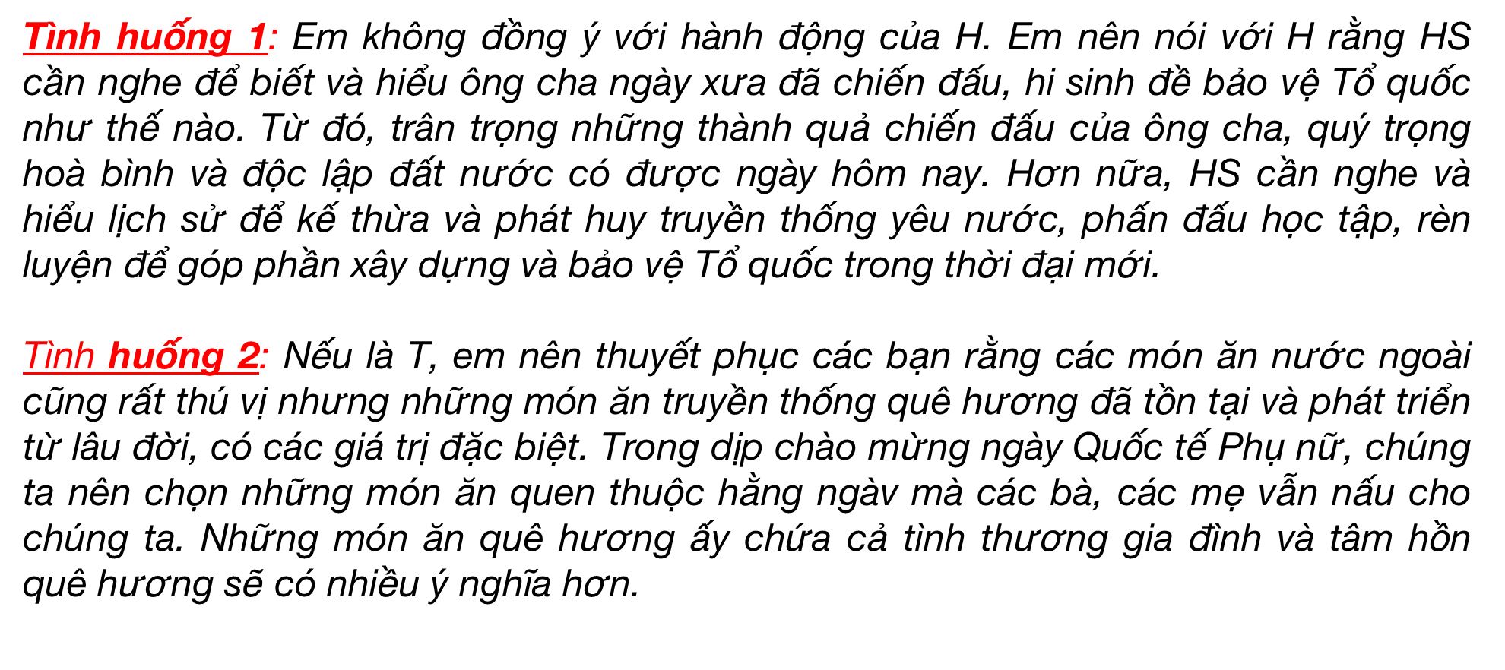

Slide 15
IV. Hoạt động vận dụng
Tập thể lớp: Cùng các bạn tập một làn điệu dân ca, điệu múa truyền thống hay một bài hát ca ngọi truyền thống quê hương sau đó biểu diễn trước lớp.
Cá nhân: Tìm hiểu về 1 truyền thống quê hương và viết bài giới thiệu truyền thống đó cho các bạn cả lớp

